Slide 1

La question de grammaire A
Bac de français
La négation
2 minutes

Slide 2
Les obligations du programme (prof/élève)
En cours :
« Le professeur peut consacrer une partie de la séance à un moment de grammaire. Il propose ainsi à ses élèves d’analyser un court énoncé tiré d’un texte à l’étude, avec l’objectif d’identifier une classe de mots, une fonction syntaxique, une structure de phrase ou une relation lexicale. »
Bulletin Officiel du 22 janvier 2019
A l’examen :
La question de grammaire porte uniquement sur le texte et vise l’analyse syntaxique d’une phrase ou d’une partie de phrase. Cette question a pour objet l’intelligence des phénomènes linguistiques. »
L’intelligence des phénomènes linguistiques : la compréhension de ce que l’on a observé en grammaire

Slide 3
B) à la portée de la négation :
Négation totale : une négation qui porte sur l’ensemble de la phrase et qui s’oppose à la phrase affirmative : elle n’aime pas le chocolat (s’oppose à) elle aime le chocolat
Négation restrictive : ce n’est pas vraiment une négation, mais plutôt une sélection : elle n’aime que le chocolat.
Négation partielle : elle ne porte pas sur l’ensemble de la phrase mais sur un mot, une partie de la phrase.
La négation explétive : n’est pas du tout une négation, mais s’appuie sur un mot « ne » qui permet d’exprimer de façon littéraire, soutenue. Ex. : Je crains qu’il ne l’aime.
Analyser la négation ?
On s’intéresse :
à la structure d’une négation
(comment elle est faite)
Négation lexicale
Négation grammaticale
Négation lexicale :
Portée par le lexique, par des mots exprimant le contraire d’une version positive : rater, nomade, chomeur, refuser, interdire...
Portée par des antonymes
Marquée par l’utilisation de préfixes (impossible, amoral)
Négation grammaticale :
Portée par des mots particuliers :
pronoms : nul
déterminants : aucun
adverbes : non
Souvent portée par deux adverbes, dans un système corrélatif (la négation bi-tensive):
le premier adverbe, discordantiel : ne
un autre adverbe, forclusif : pas, plus, jamais…

Slide 4
La négation permet d’inverser le sens d’un énoncé.
Elle peut s’opérer à différents niveaux : à l’échelle de la phrase (grammaticale) comme à l’échelle du mot (lexicale).
A l’échelle du mot, la négation se reconnait grâce à la première partie d’un mot composé. Le mot non-sens, par exemple commence par « non » et signifie la négation du sens. Le non-sens est l’antonyme du sens tout comme la non-violence est l’antonyme de la violence ou le non-respect l’antonyme du respect.
A l’échelle du mot, la négation peut aussi se lire dans le préfixe, cette petite partie qui précède le radical. Ainsi, l’adjectif impossible commence par un préfixe privatif im et qualifie quelque chose qui n’est pas possible. De même, l’inaction nie l’action et l’irréel est une négation du réel, etc.
Le mot non et le mot si permettent respectivement de répondre négativement aux interrogation et aux interro-négations.
A l’échelle de la phrase la négation la négation en français a la particularité de se reposer sur deux mots : c’est ce qu’on appelle la négation bi-tensive ou la négation à double détente. Le premier mot, celui qui ouvre la négation, c’est l’adverbe ne. On l’appelle le ne discordantiel. Le mot qui ferme la négation, pour sa part, peut varier : pas, point, plus, jamais, rien, etc. Ce deuxième adverbe s’appelle le forclusif.
Si l’un des deux adverbes manque, il faut le souligner. Cela peut marquer la présence d’un registre de langue particulier : quand on dit « je veux pas » au lieu de « je ne veux pas », cela traduit par exemple une forme de familiarité.
https://litteratureportesouvertes.wordpress.com/2016/11/16/la-negation-en-deux-mots/
On peut distinguer la négation en fonction de sa portée (totale, partielle ou restrictive).
Les deux types de négation, la négation totale et la négation partielle, s’opposent. Quand la négation est marquée par le forclusif pas ou le forclusif point, la négation est totale. Toute la proposition est niée. Par contre, toute négation se terminant par un autre forclusif est une négation partielle.
« Je ne suis point un majordome. »
Négation bi-tensive ouverte par le ne discordantiel et fermée par le forclusif point.
Toute la proposition est niée : la négation est totale.
Le personnage qui parle n’est pas et n’a jamais été un majordome.
« Vous ne pouvez plus soulever de terre vote enfant d’autrefois. »
Négation bi-tensive ouverte par le ne discordantiel et le forclusif plus. La négation ne se termine ni par pas ni par point. Sa portée n’est que partielle.
Auparavant il pouvait le faire, maintenant il ne peut plus.
« Vous n’ignorez pas que mon dessein était de marier mon fils avec ma nièce.»
Négation bi-tensive ouverte par le discordantiel ne et le forclusif pas. Mais le verbe porte en lui une négation lexicale. Ignorer c’est ne pas savoir. Donc, ne pas ignorer c’est savoir !
« Cela ne peut produire qu’un bon effet. »
Ici, le ne ne nie pas, grâce à la présence du mot que plus loin dans la phrase. On parle alors de négation restrictive. Ce n’est pas une négation mais au contraire, cette formulation permet de dire que seule cette possibilité existe.
Il existe un ne qui ne traduit pas la négation, et que l’on nomme le ne explétif. Il n’exprime pas la négation, et n’est même pas vraiment utile à la phrase. « Je crains qu’il ne dorme. » = « Je crains qu’il dorme »
La négation restrictive permet d’isoler une possibilité et de la détacher du reste de l’affirmation. Elle opère une sélection. Elle est la négation de autres scénarios.

Slide 5
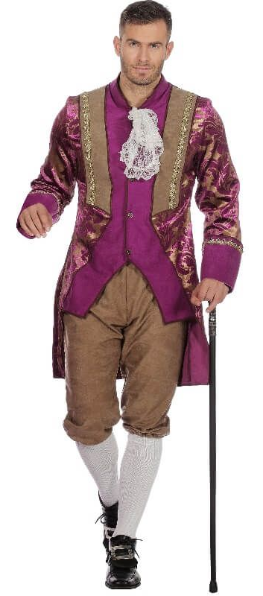
Exemple 1
Analyser l’expression de la négation dans la phrase suivante :
« Il avait un enjouement* qui plaisait également aux hommes et aux femmes, une adresse extraordinaire dans tous ses exercices, une manière de s’habiller qui était toujours suivie de tout le monde, sans pouvoir être imitée, et enfin un air dans toute sa personne qui faisait qu’on ne pouvait regarder que lui dans tous les lieux où il paraissait. »
enjouement : bonne humeur, gaité

Slide 6
Exemple 2 (avec réponse)
Étudiez la négation dans la phrase suivante :
« Mme de Chartres qui était extrêmement glorieuse ne trouvait presque rien digne de sa fille. »
Dans la phrase proposée, on note la présence d'une négation syntaxique : « ne trouvait presque rien digne de sa fille ».
Il s'agit d'une négation en deux mots, formée de l'adverbe de négation « ne » et du forclusif « rien », qui est un pronom indéfini.
La négation est ici partielle ; elle ne porte que sur une partie de la phrase, ici des personnes. (NB : rien est ici synonyme de « personne » / « aucun homme »).

Slide 7
Exemple 3
Étudiez la négation dans la phrase suivante :
« La blancheur de son teint et ses cheveux blonds lui donnaient un éclat que l'on n'a jamais vu qu'à elle. »
Dans la phrase proposée, on peut effectivement relever une première négation, formée de l'adverbe de négation « ne » et du forclusif « jamais » qui est un adverbe « que l'on n'a jamais vu qu'à elle.»
Cette négation est une négation partielle, elle ne porte que sur un élément de la phrase : la phrase affirmative niée ici serait ; « que l 'on a déjà vu » (et non pas « que l'on a vu »).
On peut également discerner une seconde négation, restrictive (ou exceptive) cette fois grâce à « ne... que » , (l'adverbe ne a dans cette phrase deux corrélats : « jamais » et « que ») , l'adverbe composé « ne... que » est pour le sens l'équivalent de l'adverbe « seulement » ou de la préposition « sauf ».
Grâce à cette double négation Mme de La Fayette insiste sur le caractère hors du commun de son héroïne.

Slide 8
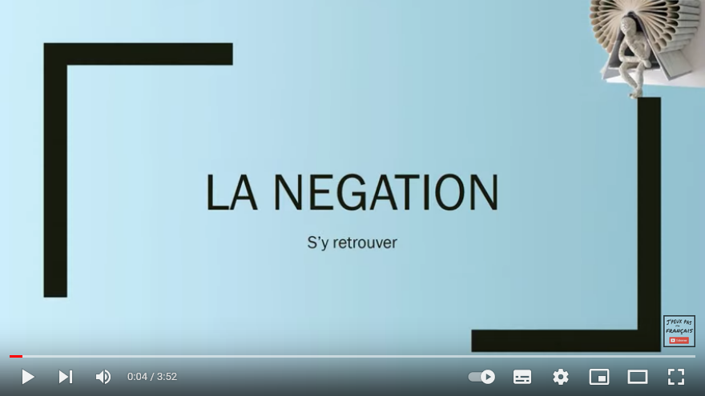

Analyser la négation en moins de 4 minutes !
En six minutes mais en plus drôle et en plus complet
A lire, bien expliqué : Quelle est l’origine des deux adverbes dans une négation ?

Slide 9

Étudiez l’usage de la négation dans les extraits suivants :
discordantiel
forclusif
ARGAN, mettant la main à son bonnet, sans l'ôter. Monsieur Purgon, monsieur, m'a défendu de découvrir ma tête. Vous êtes du métier: vous savez les conséquences.
MONSIEUR DIAFOIRUS Nous sommes dans toutes nos visites pour porter secours aux malades, et non pour leur porter de l'incommodité.
négation totale
NE
PAS
POINT
verbe
N'est-ce pas par le père qu'il convient de commencer ?
MOLIÈRE, Le Malade Imaginaire
négation partielle
PLUS
JAMAIS
GUERE
RIEN
Elle ajoute qu'elle est sujette à des insomnies ; et il lui prescrit de n'être au lit que pendant la nuit.
Que m'apprenez-vous de rare et de mystérieux, et ne savais-je pas tous ces remèdes que vous m'enseignez ?
— Que n'en usiez-vous donc, répond le dieu, sans venir me chercher de si loin, et abréger vos jours par un long voyage ?
négation restrictive
Le regret qu'ont les hommes du mauvais emploi du temps qu'ils ont déjà vécu, ne les conduit pas toujours à faire de celui qui leur reste à vivre un meilleur usage.
NE
QUE
verbe
La BRUYÈRE, Les Caractères

Slide 10
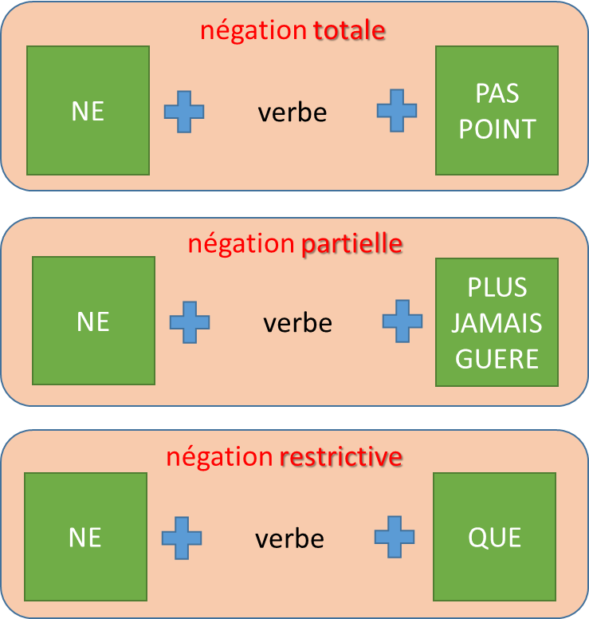
La négation
ne
explétif
Fiche-mémo
lexicale
grammaticale
ou syntaxique
préposition
préfixe
antonyme
adverbes
locutions adverbiales
portée de la négation
totale
restrictive
partielle

